Slide 1
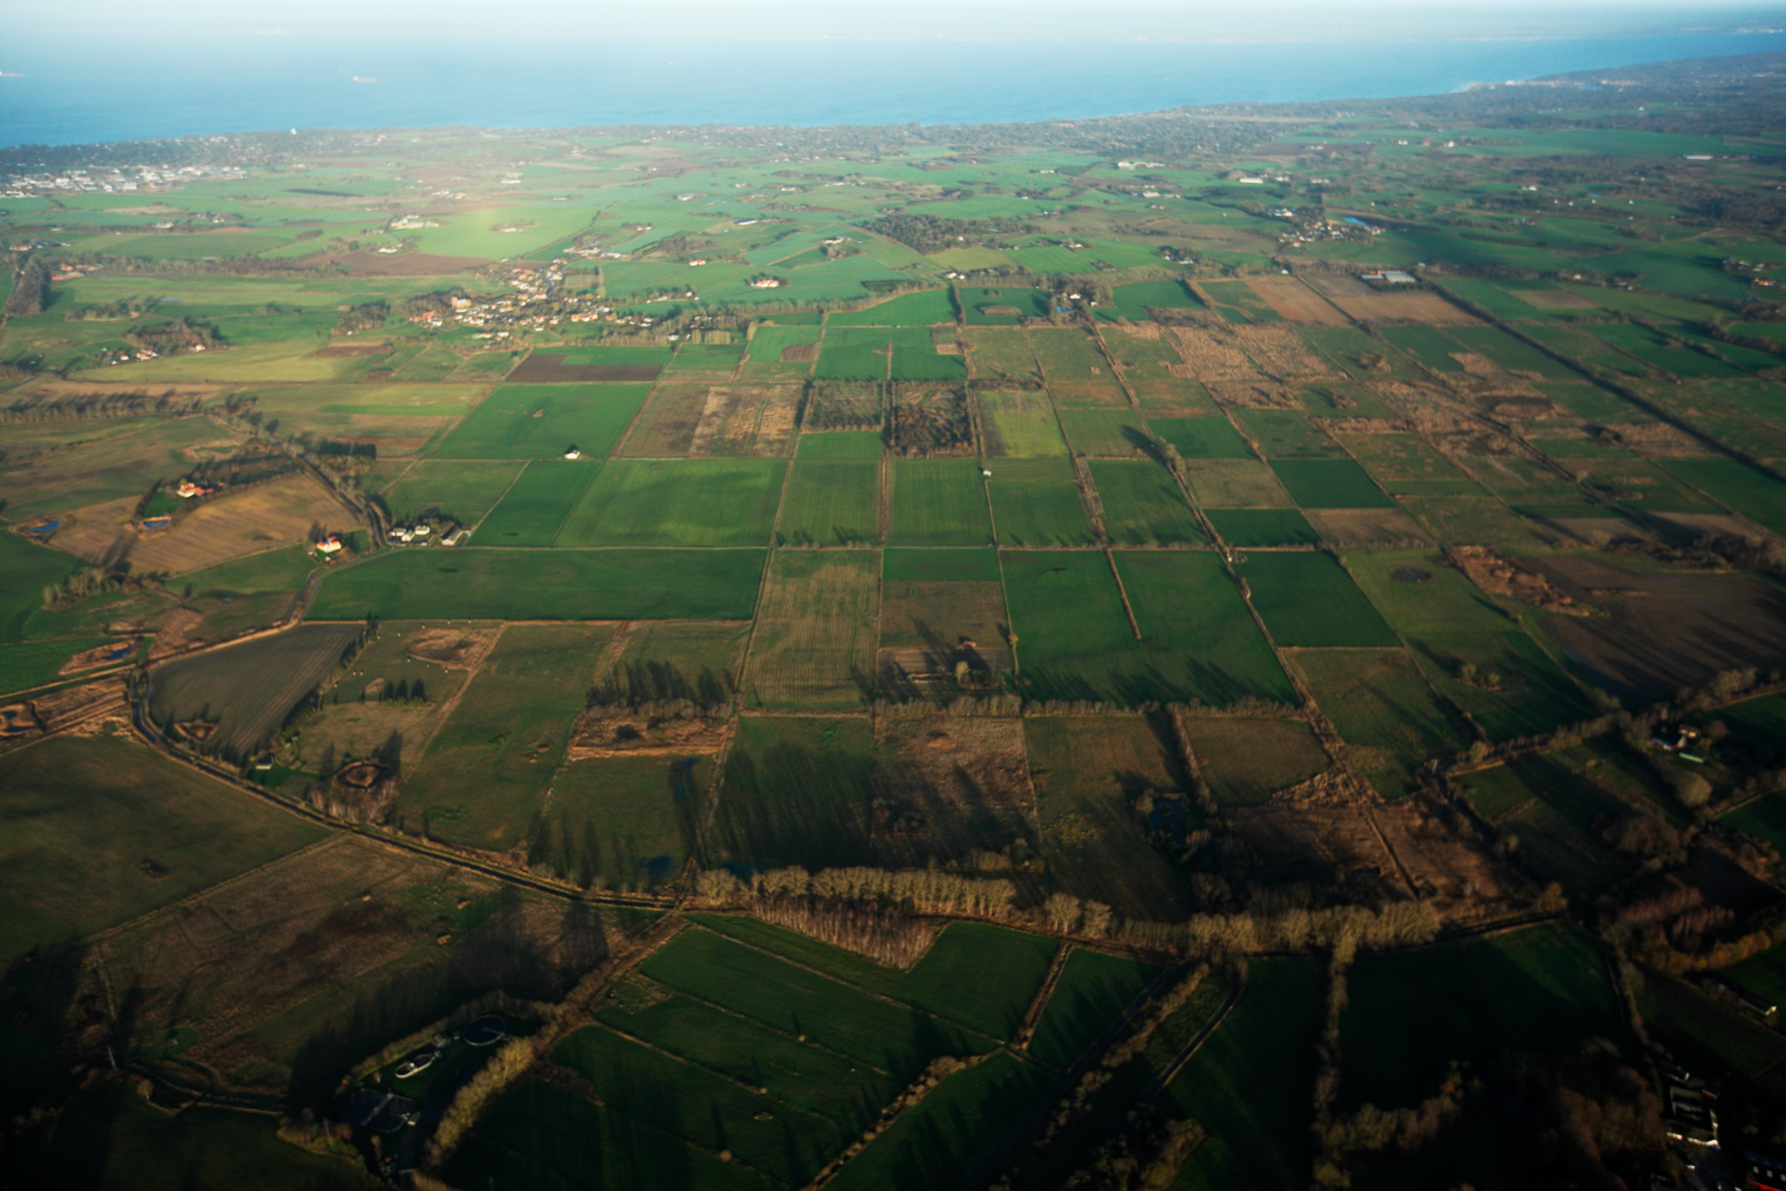


Lovgivningen ved
Landvindingslag Søborg Sø
November 2018
Christian Lundberg, Skov og landskabsingeniør
Team natur og Vand

Slide 2
Vandløbsloven
Kommunen er myndighed jf. LV §§38-46a.
Nedlæggelse håndteres efter LV § 44:
  § 44. Inden ophævelse af et pumpelag fastlægger vandløbsmyndigheden de fremtidige afvandingsforhold inden for pumpelagets område.
Ændring af pumpelag
  § 46 a. Vandløbsmyndigheden må ikke uden miljø- og fødevareministerens forudgående tilladelse godkende ændring eller omlægning af udpumpningsanlæg med henblik på yderligere grundvandssænkning i lavbundsområder i landzone eller sommerhusområder.
  Bek. 834 af 27/6 2016 om vandløbsregulering og –restaurering m.v. § 7 vandløbsmyndigheden kan træffe beslutning om oprettelse eller ændring af offentlige pumpelag.
Notes:
§ 38 er privat pumpelag vandløb
Ændringer efter afgørelse fra Naturmiljøklagenævn på sagen i Karsemosen landvindingslag om ændring i vedtægter, fra 2015. Halsnæs / Gribskov kommuner.

Slide 3
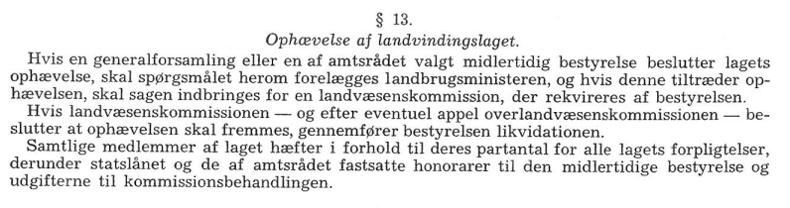
Vedtægter for laget
Landvæsenskommissionen opgaver er overgået til kommunen
Overlandvæsenskommissionen er i dag Miljø- og Fødevareklagenævnet, reguleringssagen, samt taksationskommissionen (økonomi)
Notes:
Vores jurist mener ikke Landbrugsministeren ( i dag Miljø- og Fødevareministeren) skal spøges i dag. Men det er kommunen der er myndighed i dag.

Slide 4
Bek. Nr. 834 af 27. juni 2016 om vandløbsregulering og -restaurering m.v.
§ 7. Vandløbsmyndigheden kan træffe beslutning om oprettelse eller ændring af offentlige pumpelag.
Stk. 2. Vandløbsmyndigheden fastsætter, hvilke områder der skal høre under pumpelaget, og udfærdiger en vedtægt for laget.
Sagen fremmes
Offentlig høring 4 uger
Bemærkninger modtages
Sagen afgøres
4 ugers klagefrist
Ansøgning modtages
Generalforsamling
Alle spørgsmål om økonomi, fremtidige afvanding mm. skal være afklaret.
Anden lovgivning skal være afgjort på dette tidspunkt bl.a. NBL §3, VVM, mm
MKK godkender til høring
Evt. offentligt møde forlænger med minimum 4 uger.
Hvidbog skrives, mindre bemærkninger kan indgå i endelig afgørelse.
Hvis projekter ændres væsentligt skal processen starte forfra.
Økonomi skal være afklaret inden godkendelse.
MKK godkender projekt.
Miljø- og Fødevareklagenævnet
Notes:
Sager om ændringer af vedtægter samt ændret af afvanding dvs. også nedlæggelse skal håndteres efter vandløbslovens alm bestemmelser, og klage muligheder!!
Kapitel 9. Udpumpningsanlæg med digeanlæg til afvanding samt anlæg med digeanlæg til indtagning og indpumpning samt videreledning af vand til bevanding
§§38-46a
§45 Enhver, der lider tab ved oprettelse eller ændring af offentlige pumpelag, har ret til erstatning.

Slide 5
Spørgsmål?

